Slide 1

Фабрика красоты
июль 2023
Подготовлено компанией "Ракурс"

Slide 2
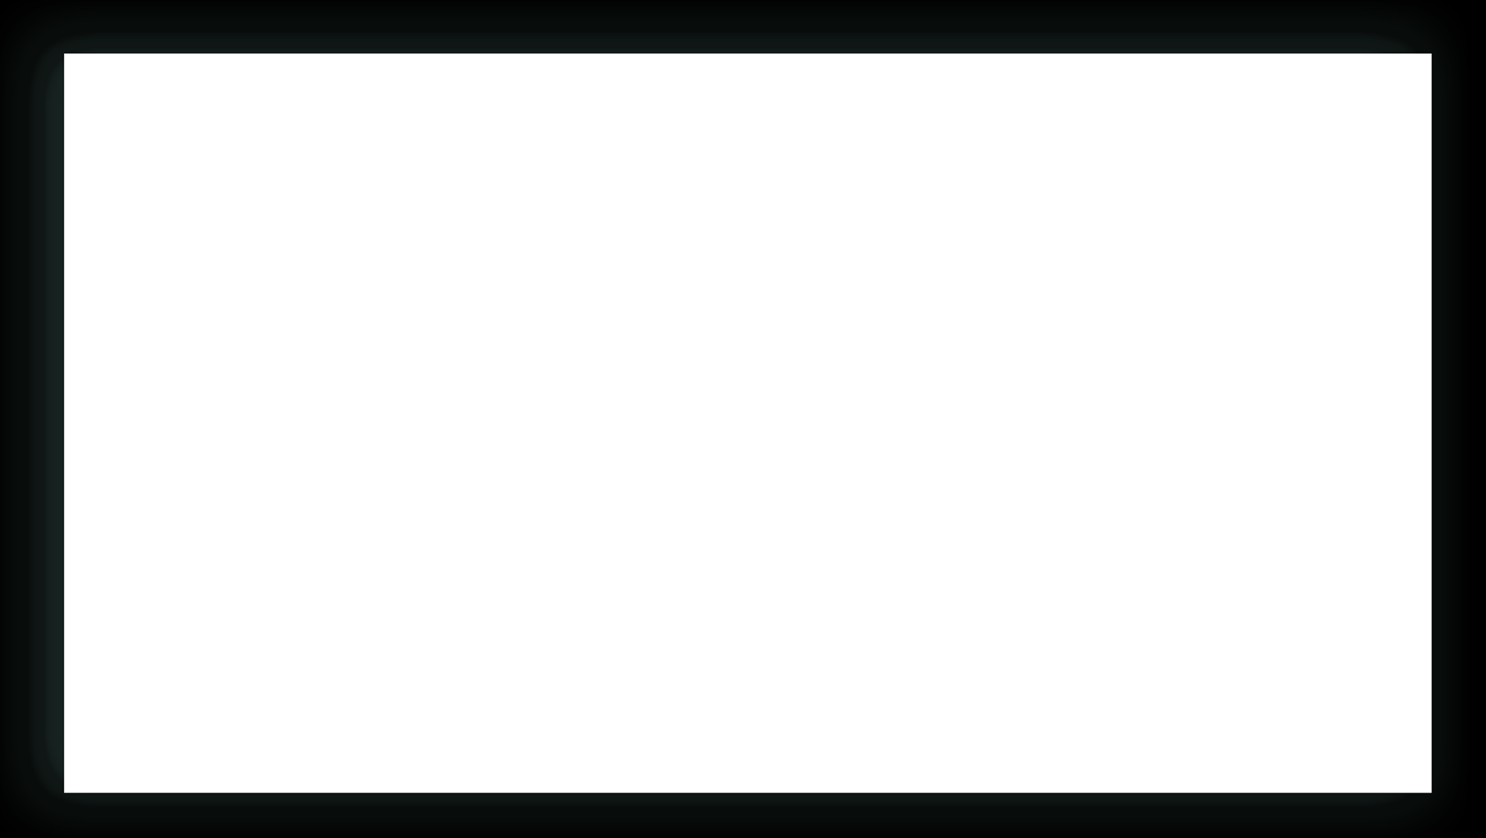
Переходы в профиль из сервисов Яндекс
Краснодарский край, Сочи, жилой район Адлер, Кирпичная улица, 24, корп. 1
График показывает сколько раз пользователи Яндекс просматривали профиль организации, в пред просмотре и в каком сервисе.
Количество переходов в профиля за июль 2023 увеличилось на -45.89 %

Slide 3
Действия в профиле
Краснодарский край, Сочи, жилой район Адлер, Кирпичная улица, 24, корп. 1
На этом графике можно увидеть, какие действия пользователи совершают, перейдя в профиль вашей организации.
Наиболее популярное действие, за июль 2023 является - Нажать на кнопку позвонить

Slide 4
CR профиля
Краснодарский край, Сочи, жилой район Адлер, Кирпичная улица, 24, корп. 1
На этом графике можно увидеть, какие действия пользователи совершают, перейдя в профиль вашей организации.
62% от количества целевого действия "Нажать на кнопку позвонить" происходят в сервисе Яндекс.Поиск
1.02% визитов, с сервиса Яндекс.Поиск содержат, достижение цели "Нажать на кнопку позвонить"
100% от количества целевого действия "Переход на сайт" происходят в сервисе Яндекс.Поиск
0.95% визитов, с сервиса Яндекс.Поиск содержат, достижение цели "Переход на сайт"
53% от количества целевого действия "Построение маршрута" происходят в сервисе Яндекс.Карты моб. приложение
9.47% визитов, с сервиса Яндекс.Карты моб. приложение содержат, достижение цели "Построение маршрута"

Slide 5
Сводная статистика Яндекс.Профиля
Краснодарский край, Сочи, жилой район Адлер, Кирпичная улица, 24, корп. 1

Slide 6
Типы устройств
Краснодарский край, Сочи, жилой район Адлер, Кирпичная улица, 24, корп. 1
Владельцы марки - Apple занимают 45% от общего количества посетителей, что является наибольшим значением среди других производителей.
Основными посетителями являются пользователи смартфонов с OC Android - 55%

Slide 7
Анализ

